Slide 2
1
瑞恩的梦
John Mcllwain
Jenny Norton

Slide 3


Slide 4
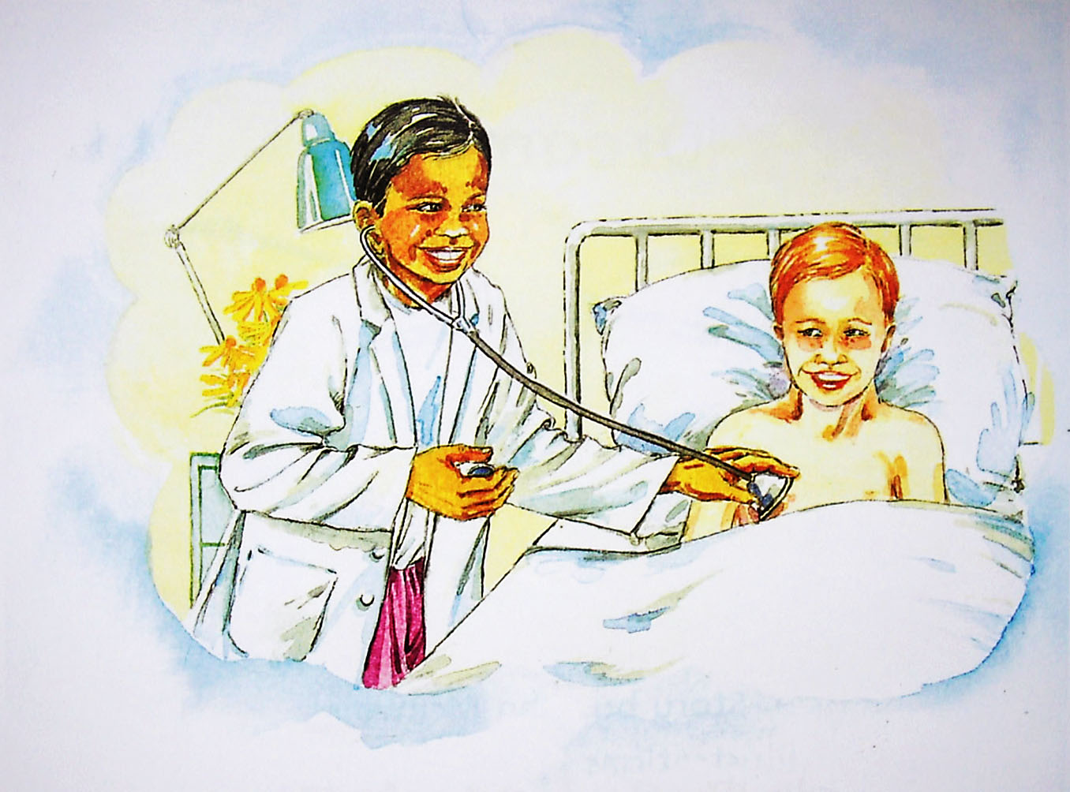
瑞恩是个医生。
1

Slide 5
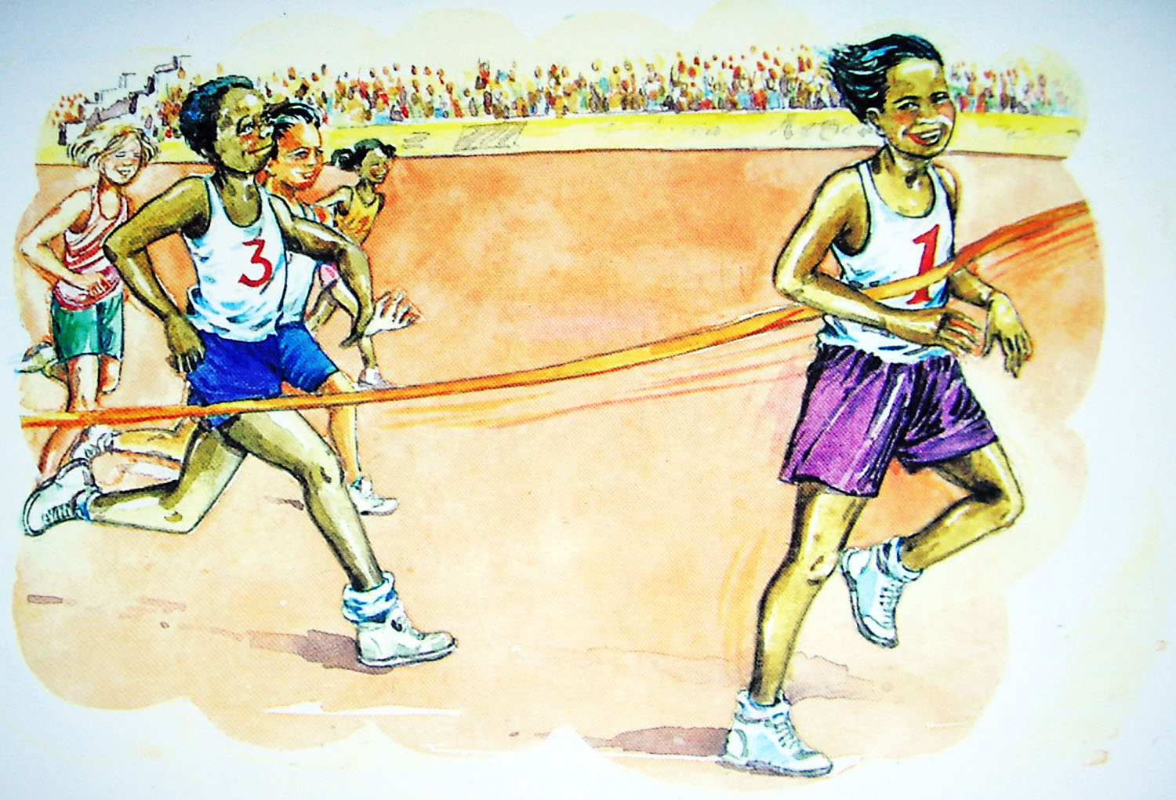
瑞恩是个运动员。
2

Slide 6
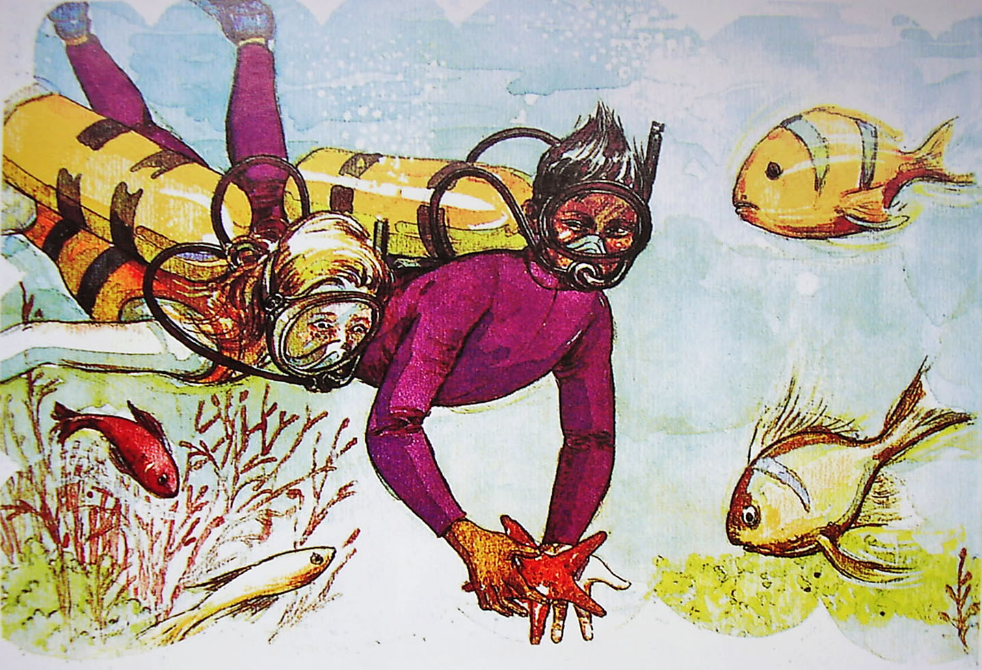
瑞恩是个潜水员。
3

Slide 7
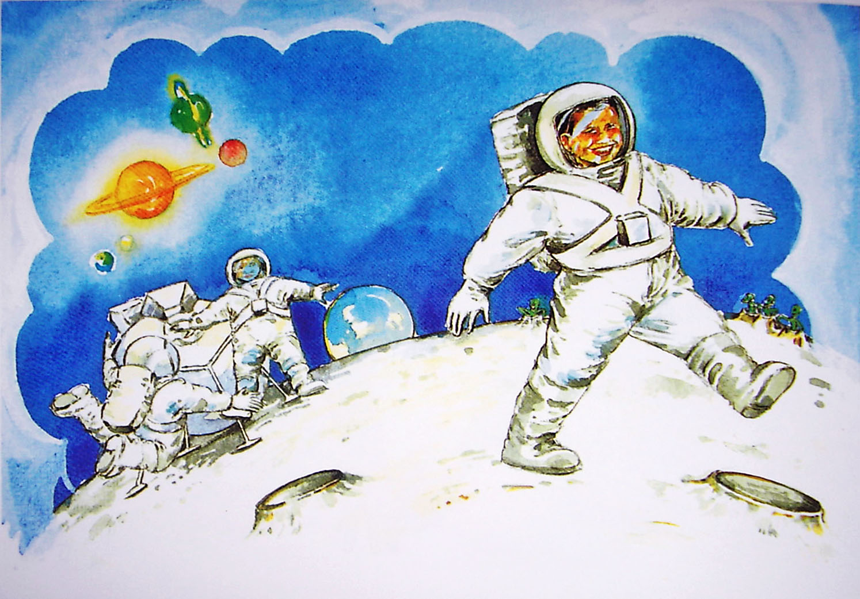
瑞恩是个宇航员。
4

Slide 8
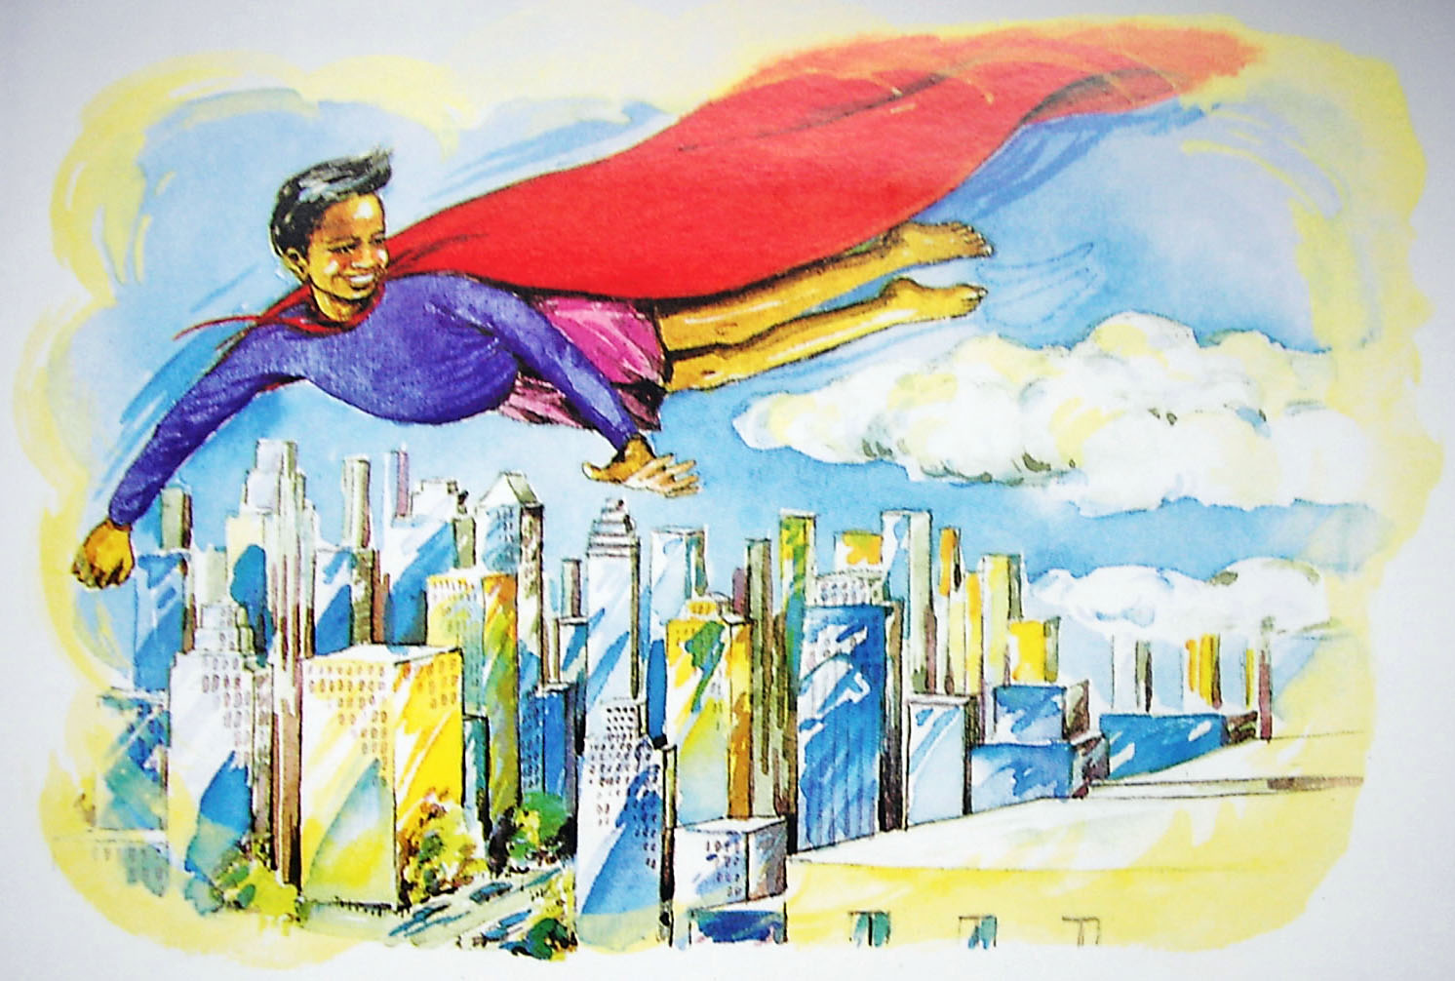
瑞恩是个超人。
5

Slide 9
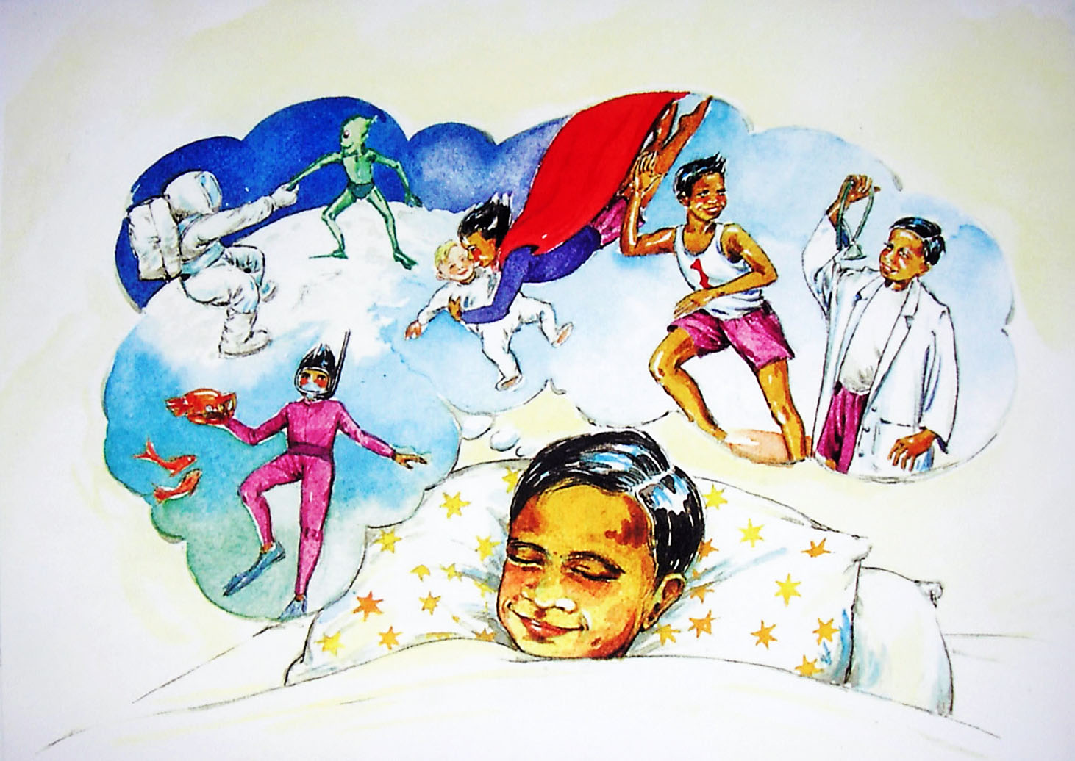
原来这是瑞恩的梦！
6

